Slide 1
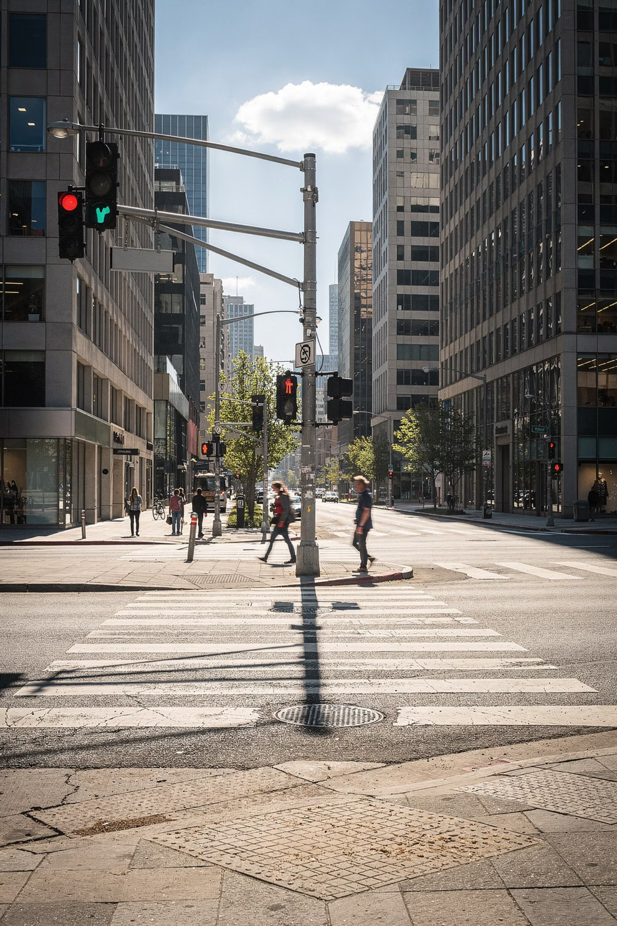
Азбука пешехода: Светофор и переходы
Твой надёжный путеводитель по улицам города
4urok.ru

Slide 2
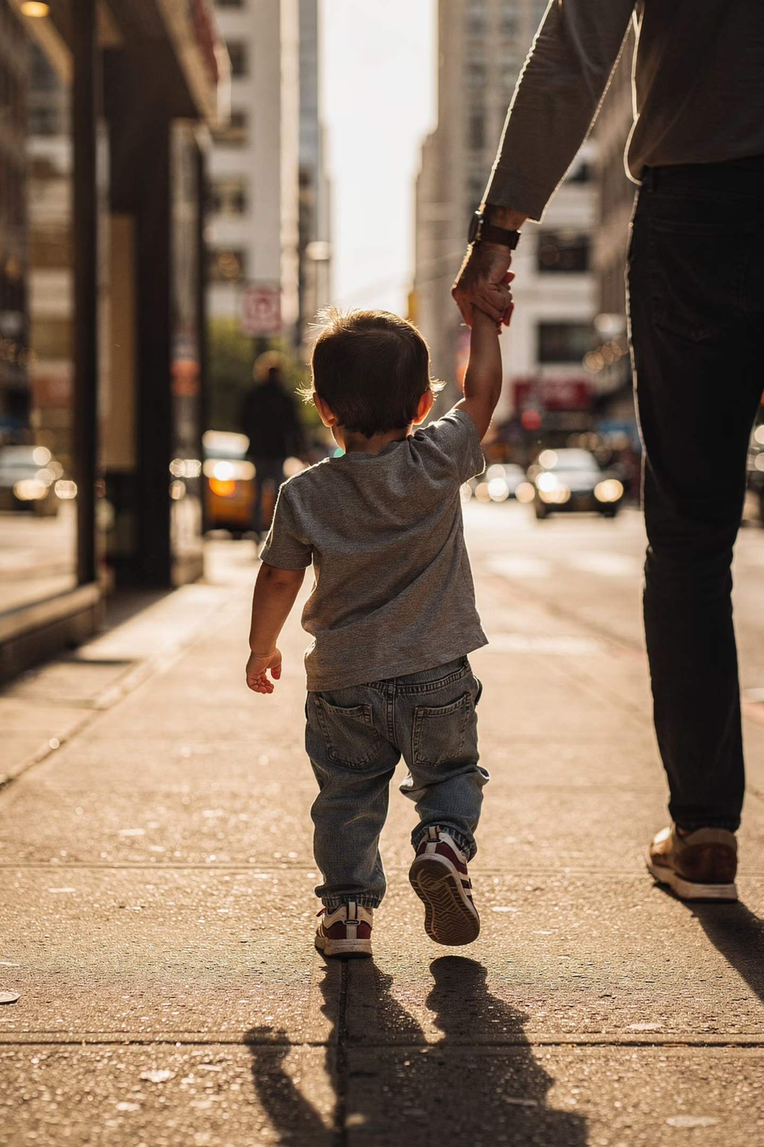

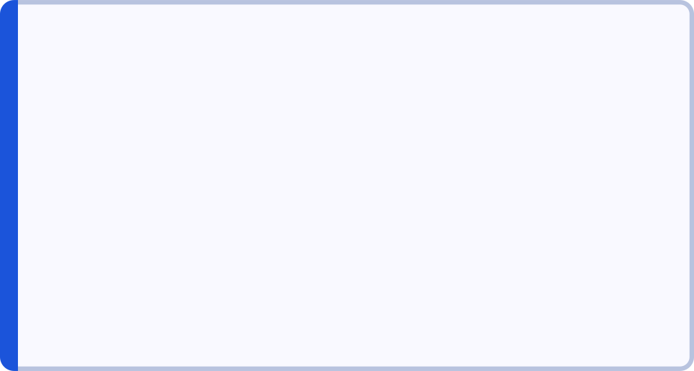
Кто такой пешеход?
Каждый человек, как только выходит на улицу и идёт пешком, становится пешеходом. Это важная роль, которая требует ответственности!
Где мы ходим
Только по тротуарам и пешеходным дорожкам
Главное правило
Дорога — не место для игр и баловства
Взаимное уважение
Мы делим улицу с машинами — ведём себя понятно для водителей

Slide 3
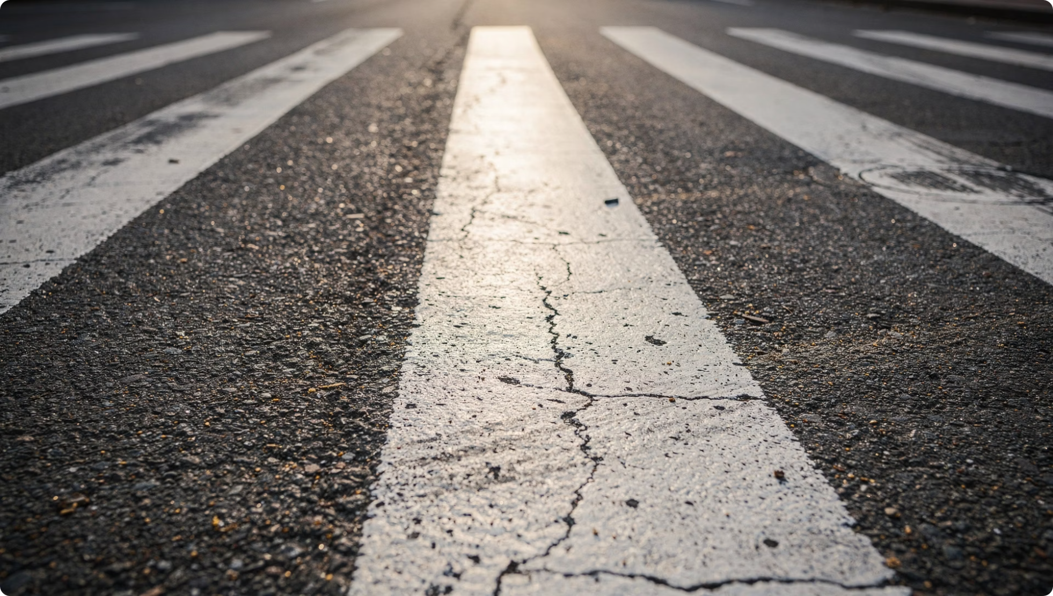
Наш главный островок — «Зебра»
САМОЕ ПОПУЛЯРНОЕ МЕСТО ПЕРЕХОДА
1
Как узнать
Широкие белые полосы на асфальте — как окрас зебры
2
Что означает
Пешеход имеет преимущество, водители обязаны остановиться
3
Важно!
Сначала убедись, что тебя заметили — только потом шагай

Slide 4

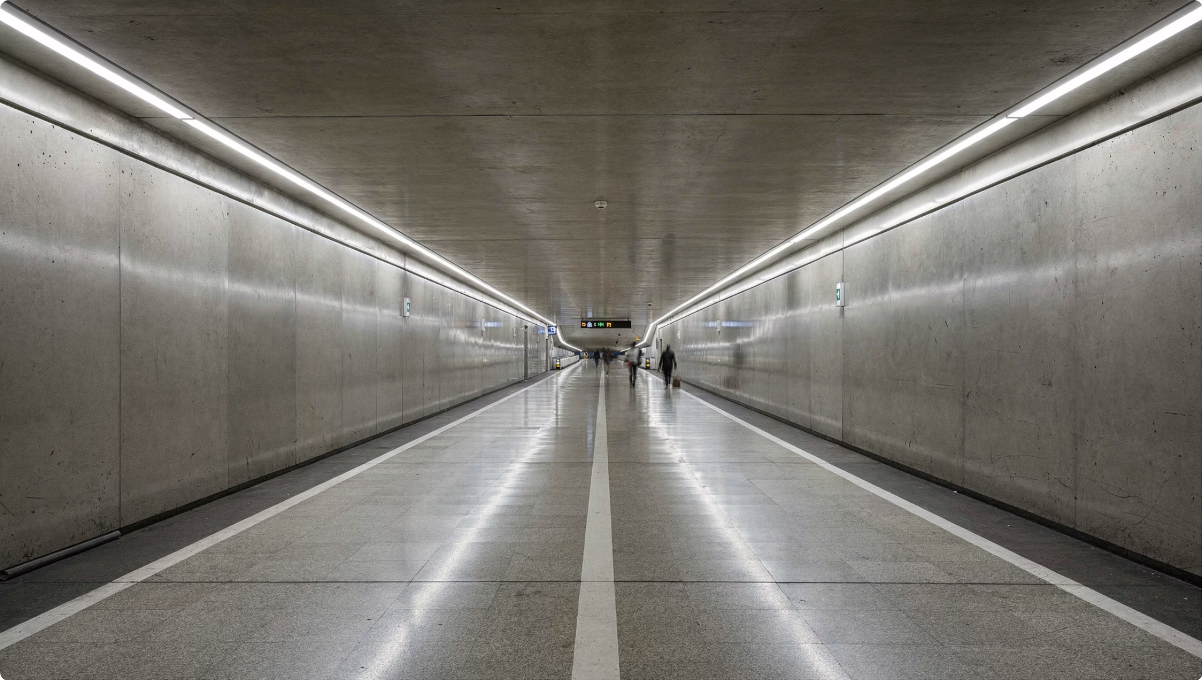
Переходы над землёй и под землёй
Самые безопасные пути, где вообще нет машин!
Если рядом есть подземный или надземный переход — наземным пользоваться нельзя. Дойди до безопасного тоннеля или моста!
🚇 Подземный переход
Специальный тоннель под проезжей частью. Знак — человечек спускается вниз по лестнице.
🌉 Надземный переход
Большой мост над трассой. Знак — человечек поднимается вверх.

Slide 5
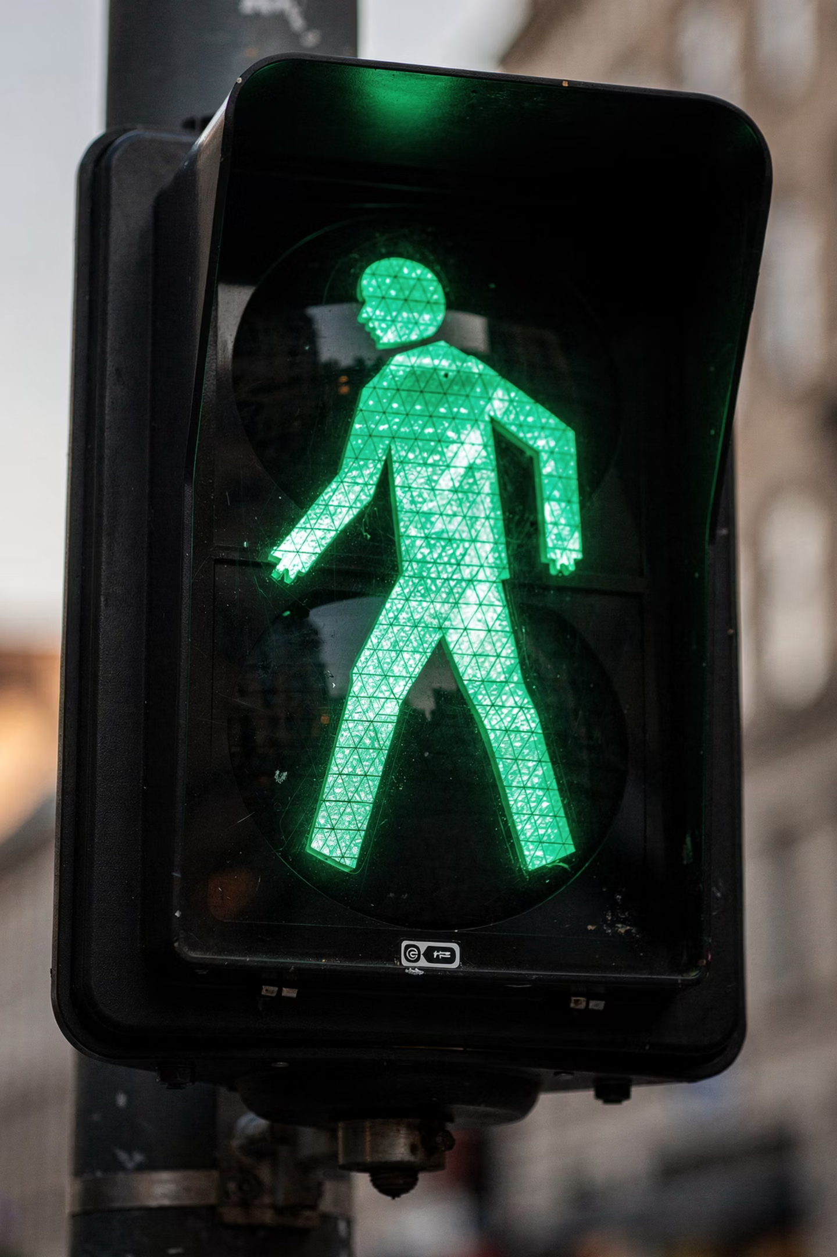

Светофор для пешеходов
Твой личный дорожный регулировщик
🔴 Красный человечек СТОИТ
Строжайший запрет! Даже если дорога пустая — шагать категорически нельзя.
🟢 Зелёный человечек ИДЁТ
Путь открыт! Начинай переход, но всё равно посмотри по сторонам.
Смотри только на пешеходный светофор с человечками — не на большой светофор для машин!

Slide 6
Светофор для машин
Зачем пешеходу следить за чужими сигналами?
🔴 Красный
🟡 Жёлтый
🟢 Зелёный
Все машины стоят. Для пешехода — самый безопасный момент.
Машины готовятся к движению. Пешеходу выходить на дорогу нельзя!
Транспорт едет на скорости. Стой подальше от края тротуара.

Slide 7
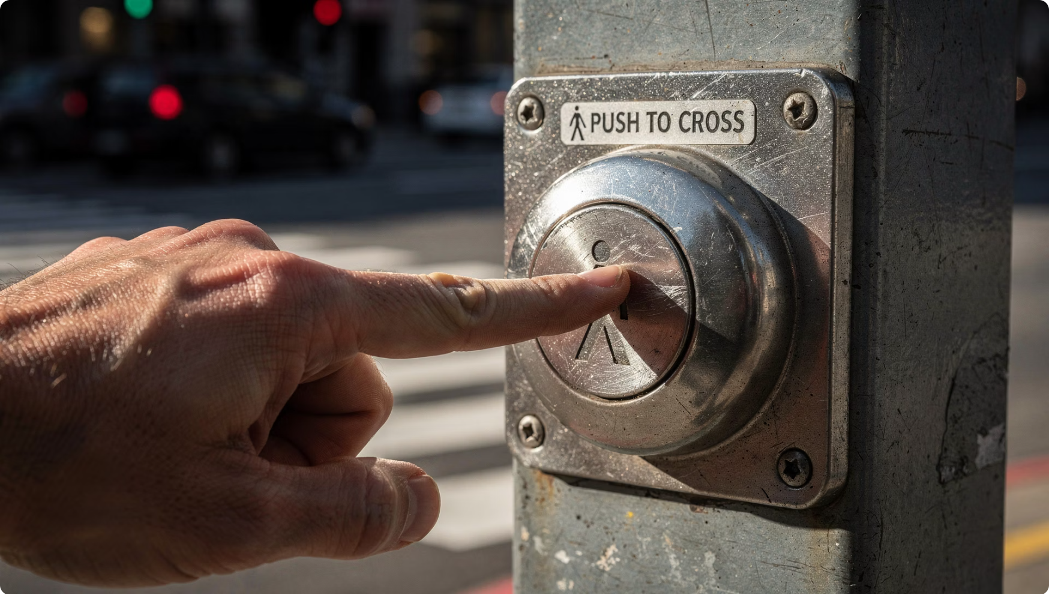



Волшебная кнопка вызова
Как работают умные светофоры
Подойди к переходу
Найди на столбе небольшую коробочку с кнопкой
Нажми один раз
Только один раз — не надо стучать и жать много раз подряд
Жди на тротуаре
Автоматика приняла сигнал. Спокойно жди зелёного человечка

Slide 8
Что делать, если зелёный замигал?
МИГАЮЩИЙ СИГНАЛ — ВРЕМЯ НА ИСХОДЕ!
😐 Ты ещё на тротуаре
✅ Ты уже на середине дороги
Не начинай переход! Зелёный горит последние секунды — ты не успеешь. Дождись следующего цикла.
Не паникуй и не беги назад! Спокойным, но быстрым шагом заверши переход. Водители видят тебя и обязаны пропустить.

Slide 9
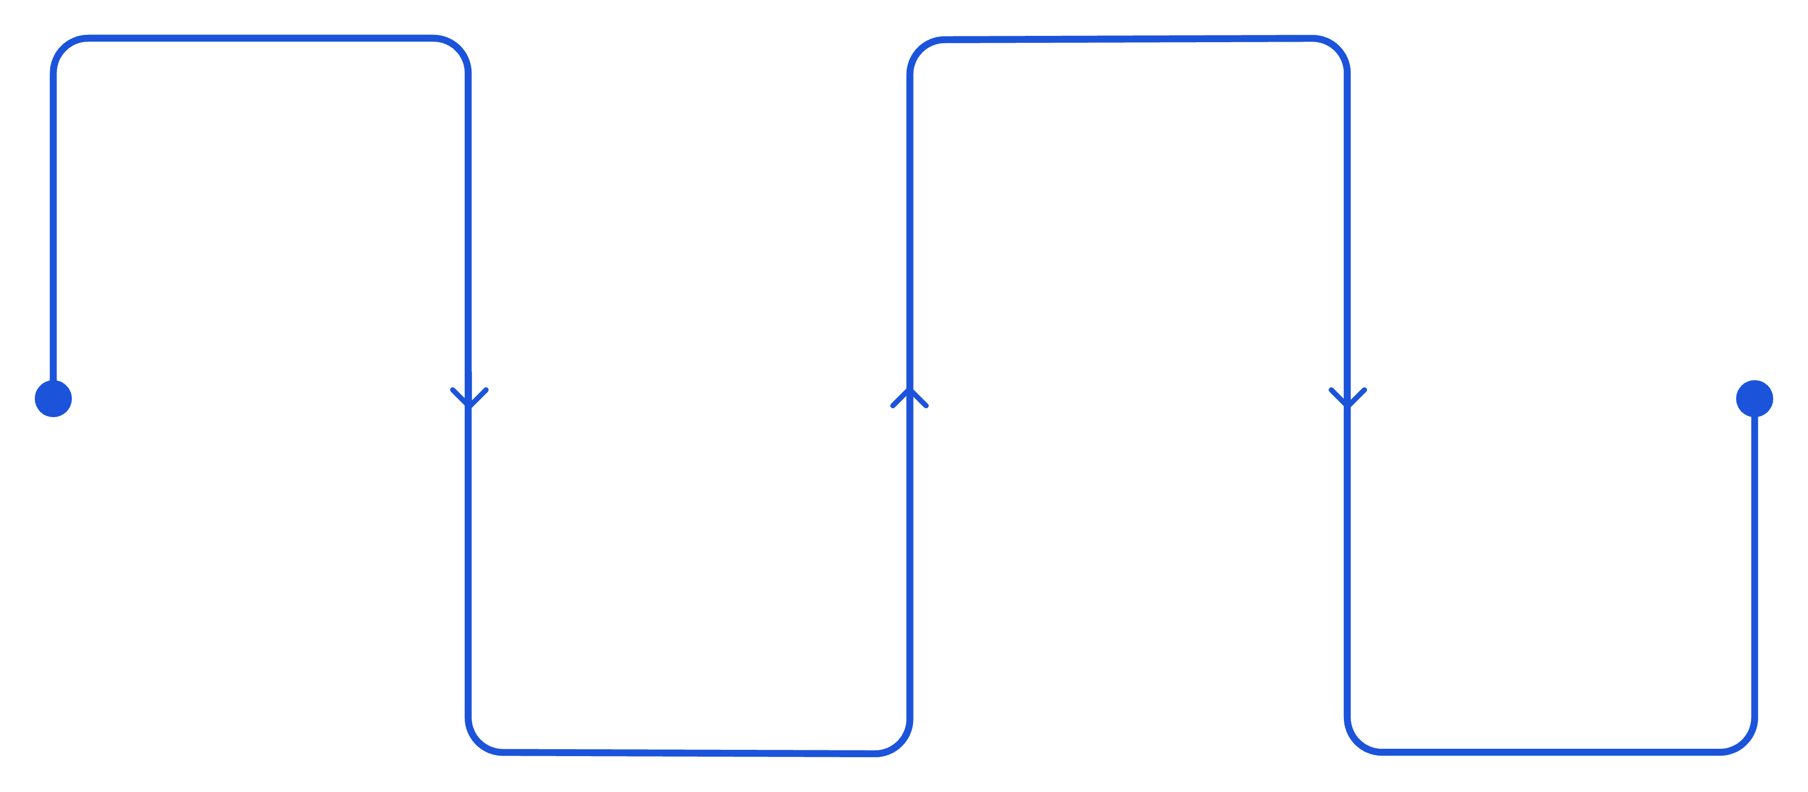
Золотое правило перехода
Простые повороты головы, которые спасают жизни
Стоп у края
Взгляд направо
Остановись и отойди от бордюра
На середине убедись в безопасности
Взгляд налево
Иди уверенно
Проверяй машины — они ближе всего
Шагай только когда машины тормозят
Запомни: сначала налево, на середине — направо. Убедись, что машины тормозят, и только потом шагай!

Slide 10
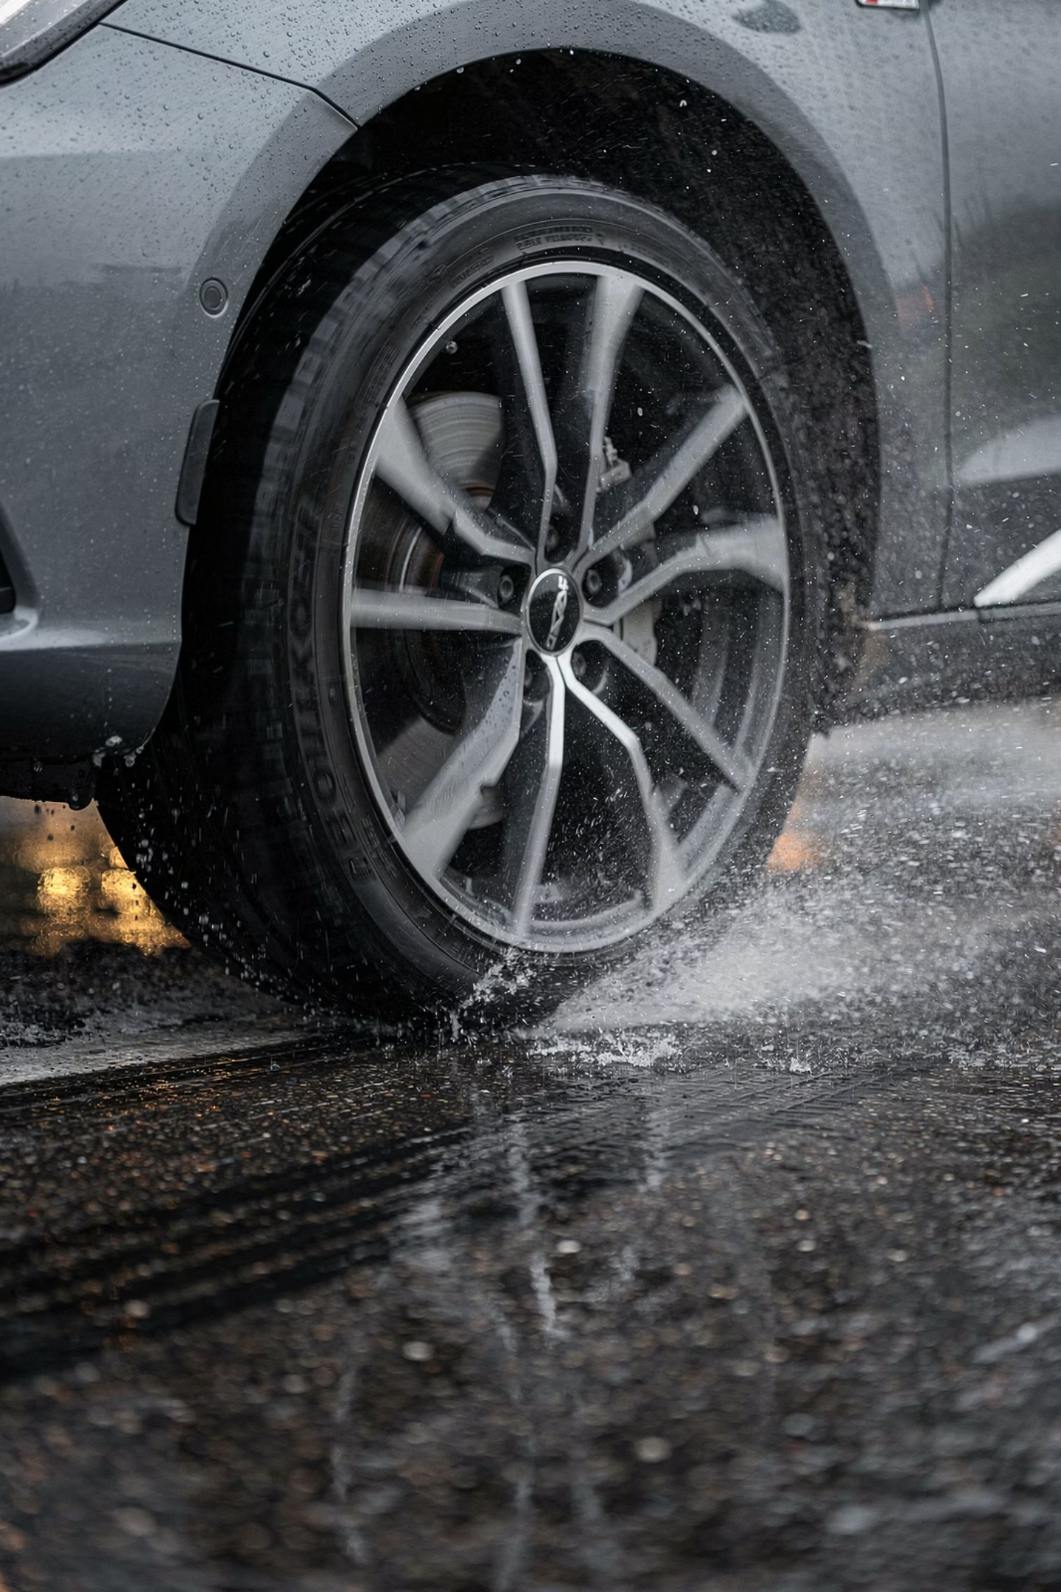


Стоп перед шагом!
Почему машина не может остановиться мгновенно?
⚖️ Тяжёлый металл
Автомобиль весит несколько тонн. Физика не позволяет ему замереть мгновенно.
📏 Тормозной путь
После нажатия тормоза машина ещё несколько метров летит вперёд. На мокром асфальте — в два раза дальше!
Никогда не выбегай перед приближающимся транспортом — даже на пешеходном переходе!

Slide 11
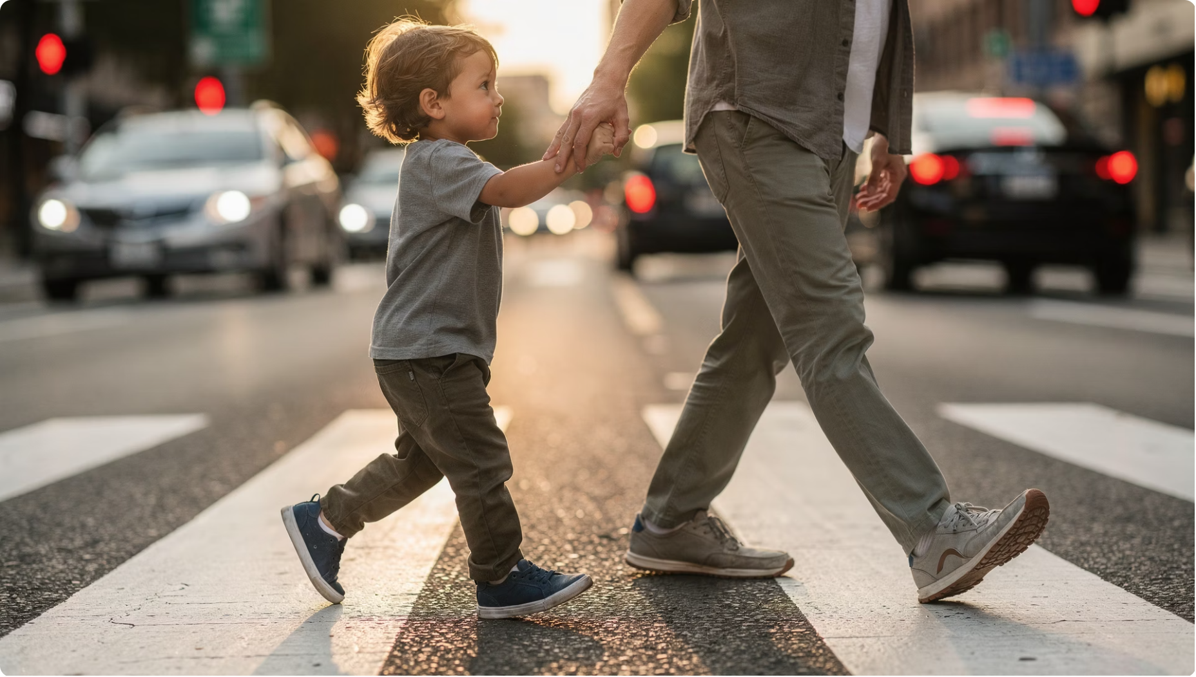
Идём шаг в шаг, не бежим!
Правильный темп движения на дороге
❌ Нельзя бежать
Взгляд размывается, хуже видишь опасность. Можно споткнуться и упасть прямо на дороге.
❌ Нельзя плестись
Переходи уверенно и быстро, не отвлекаясь на разговоры и телефон.
✅ Правило для малышей
Всегда держи взрослого за ладонь — не за рукав, а именно за руку!

Slide 12


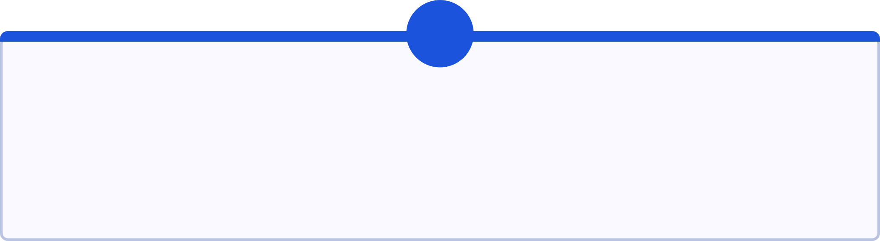
Викторина «Знаток светофора»
Проверь свои знания прямо сейчас! 🏆
1
2
Куда смотришь первым?
Красный, но пусто?
Ты подошёл к переходу. В какую сторону нужно посмотреть первым делом?
Ответ: Налево 👈
На светофоре красный человечек, но машин нет. Можно идти?
Ответ: Категорически нельзя! 🚫
3
Нажал кнопку — жду
Нажал кнопку вызова, но зелёный не включился сразу. Что делать?
Ответ: Спокойно ждать на тротуаре ⏳
Презентация скачана с сайта 4urok.ru

